Slide 1
TRƯỜNG TIỂU HỌC ÁI MỘ A
TỰ NHIÊN VÀ XÃ HỘI
LỚP 3
Bài 12: HOẠT ĐỘNG THẦN KINH (T1)

Slide 2
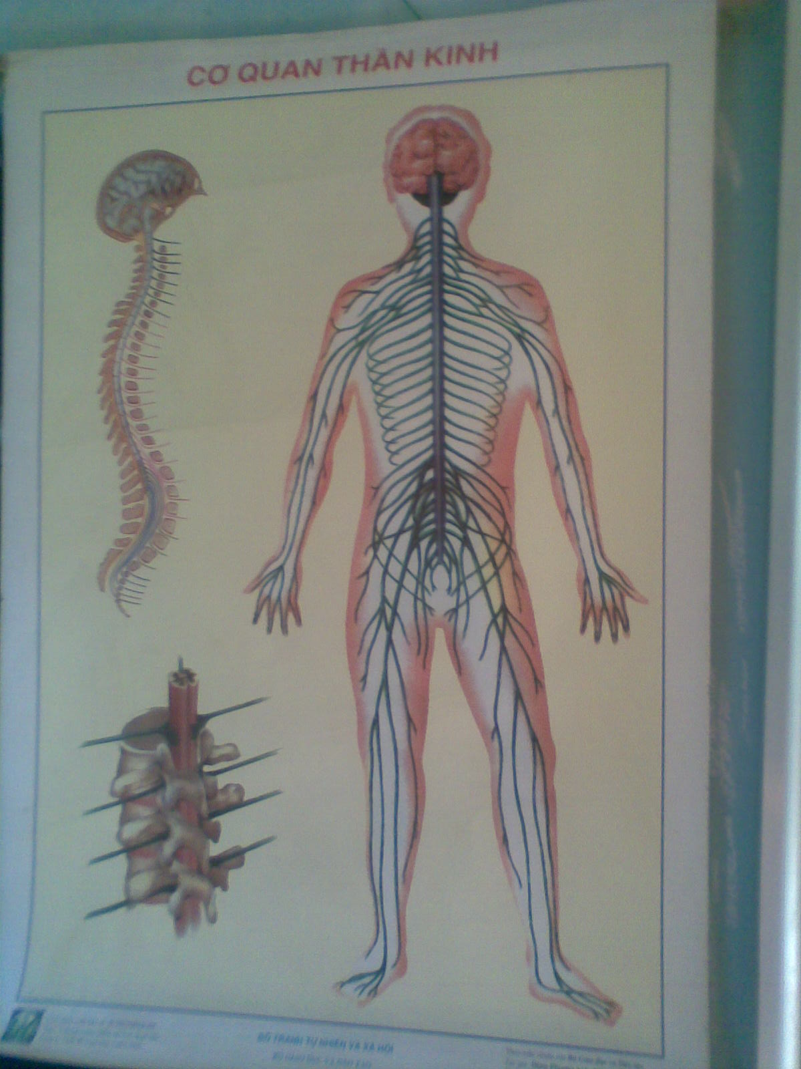
ÔN BÀI CŨ
Não
Hộp sọ
- Hãy kể tên và chỉ trên sơ đồ các bộ phận của cơ quan thần kinh?
- Não và tủy sống có vai trò gì?
Tủy sống
Dây thần kinh
N·o vµ tñy sèng lµ trung ­¬ng thÇn kinh ®iÒu khiÓn mäi ho¹t ®éng cña c¬ thÓ.

Slide 3
Tự nhiên và xã hội
Tiết 13 : Hoạt động thần kinh (T1)
1. Hoạt động 1: Phân tích hoạt động phản xạ
- Câu 1: Quan sát hình 1 SGK (T28) – Tranh 1 ghi lại hình ảnh gì? Thực hành theo nội dung hình 1 và cho biết: Điều gì sẽ sảy ra khi em chạm tay vào cốc nước nóng?
- Câu2: Em phản ứng như thế nào khi: bất ngờ giẫm phải vật nhọn hoặc cứng?
- Câu 3: Em phản ứng như thế nào khi: Em nhìn người khác đang giơ tay lao về phía mình?
- Câu 4: Em phản ứng như thế nào khi: Em nhìn thấy người khác ăn quả chua?
* Bộ phận nào của cơ quan thần kinh đã điều khiển các phản ứng đó của em?

Slide 4
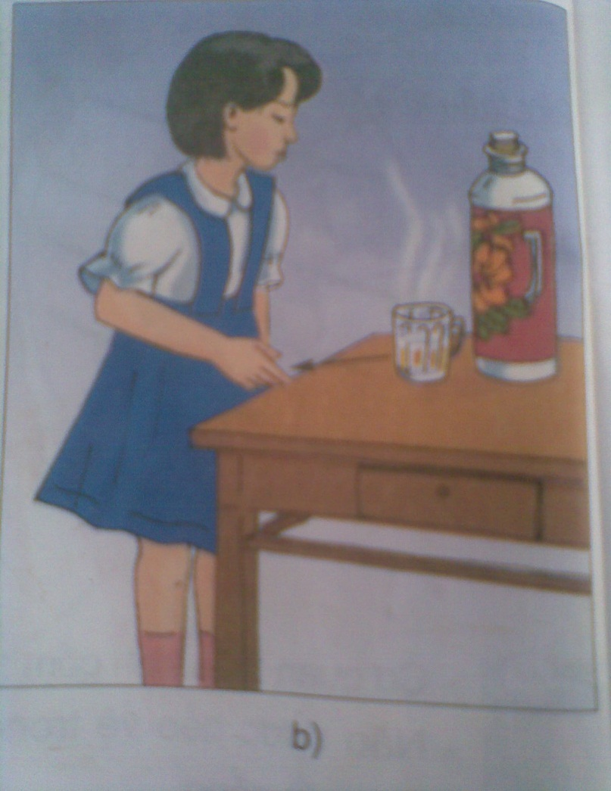
Tự nhiên và xã hội
Tiết 13 : Hoạt động thần kinh (T1)
- Điều gì sẽ sảy ra khi em chạm tay vào cốc nước nóng?
* Khi em chạm tay vào cốc nước nóng lập tức em rụt tay lại.

Slide 5
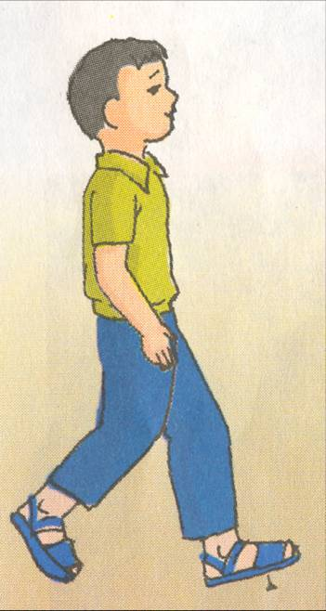
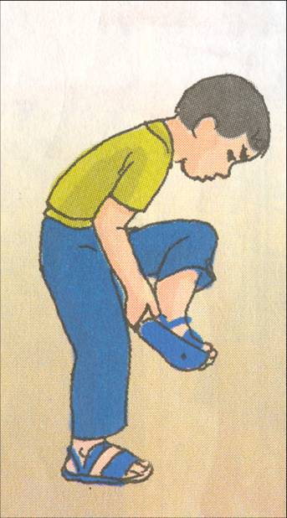
Tự nhiên và xã hội
Tiết 13 : Hoạt động thần kinh (T1)
* Khi bất ngờ giẫm phải vật nhọn hoặc cứng:
* Em sẽ co và nhấc chân lên.

Slide 6
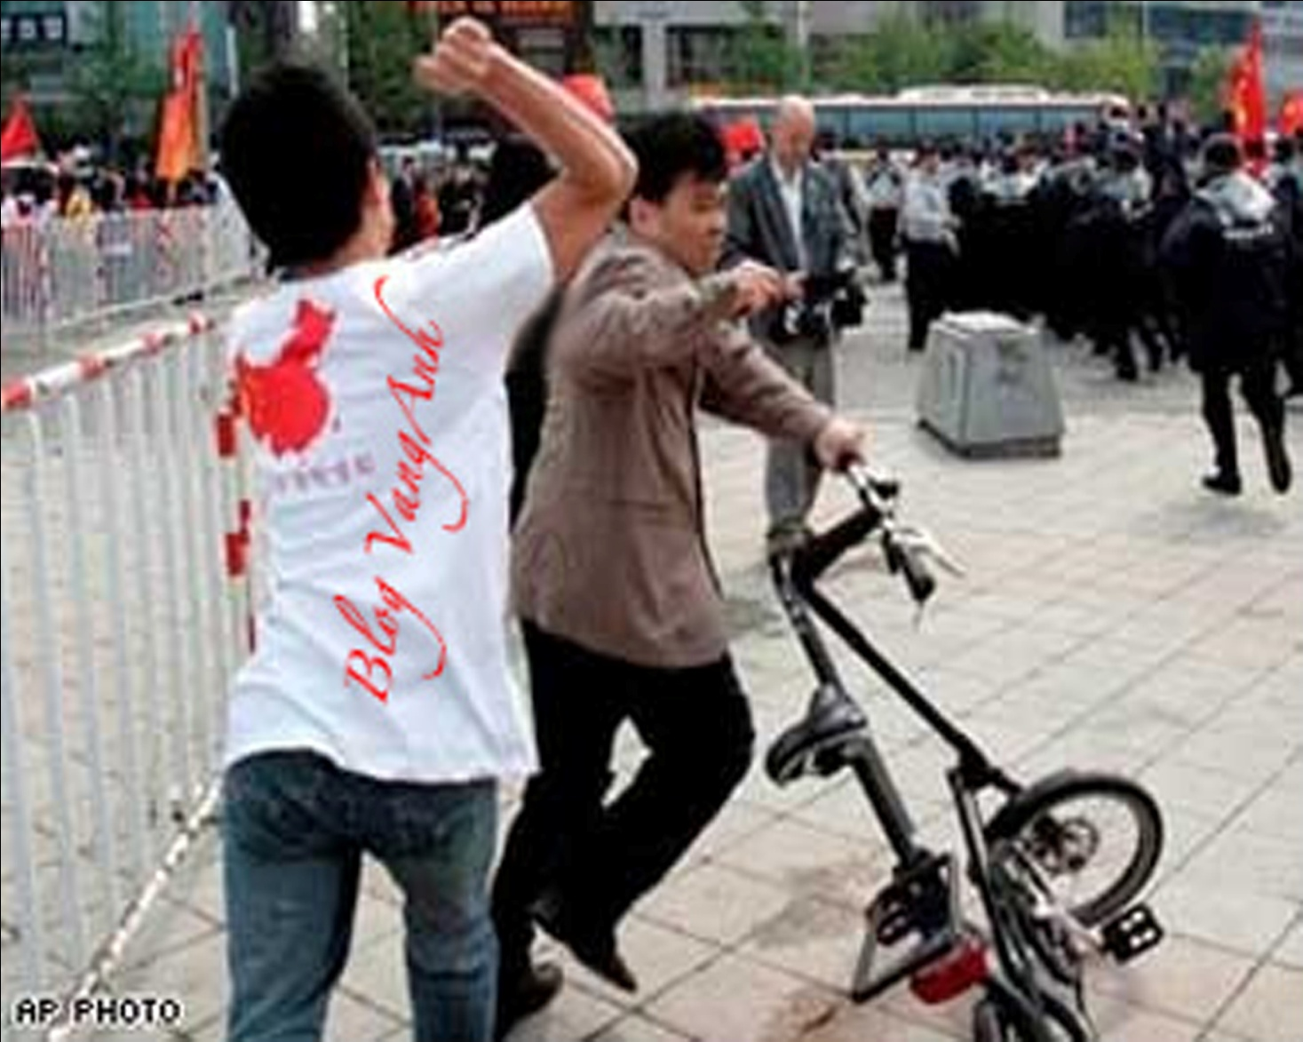
Tự nhiên và xã hội
Tiết 13 : Hoạt động thần kinh (T1)
- Em nhìn người khác đang giơ tay lao về phía mình?
* Em sẽ né sang một bên hoặc đưa tay lên đỡ ngang mặt.

Slide 7
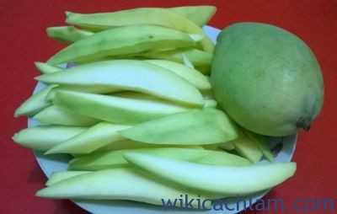
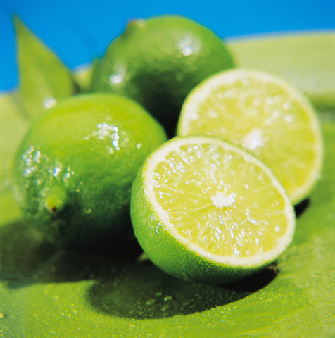
Tự nhiên và xã hội
Tiết 13 : Hoạt động thần kinh (T1)
- Em nhìn thấy người khác ăn quả chua?
* Khi nhìn người khác ăn quả chua em thấy rùng mình và nước bọt ứa ra.

Slide 8
Tự nhiên và xã hội
Tiết 13 : Hoạt động thần kinh (T1)
- Khi gặp một kích thích bất ngờ, cơ thể tự động phản ứng rất nhanh. (Ví dụ: Tiếng động mạnh và bất ngờ làm ta giật mình...). Những phản ứng như vậy gọi là phản xạ.
- Tủy sống là trung ương thần kinh điều khiển hoạt động của phản xạ này.
** Hoạt động cả lớp: Nêu ví dụ về một số phản xạ thường gặp trong đời sống hằng ngày.
- Hắt hơi khi ngửi hạt tiêu.
- Rùng mình khi bị lạnh.
- Giật mình khi nghe tiếng động mạnh .
- Con ruồi bay qua mắt, em nhắm mắt lại....

Slide 9
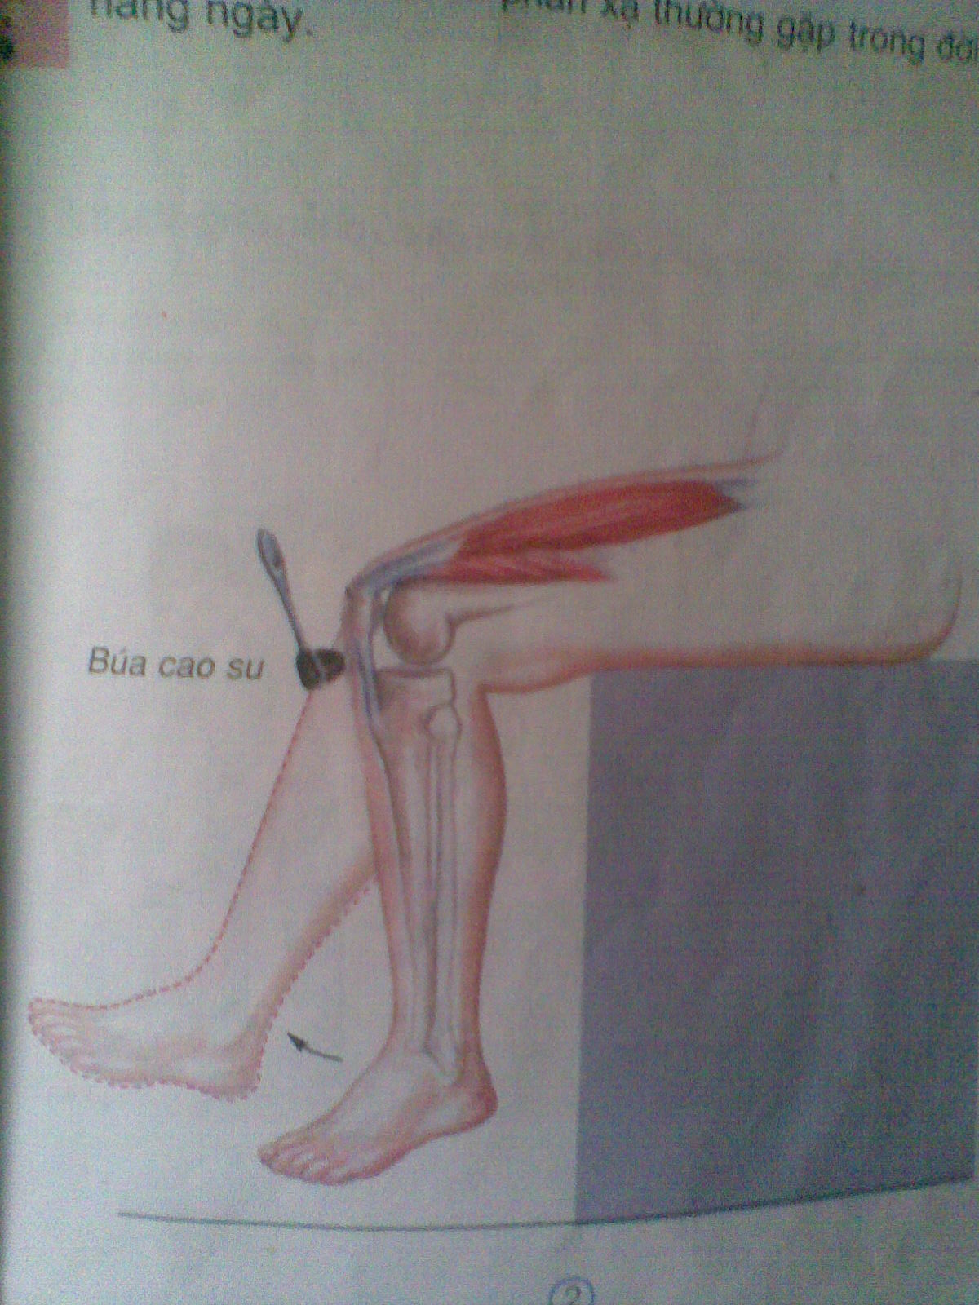
Tự nhiên và xã hội
Tiết 13 : Hoạt động thần kinh (T1)
2. Hoạt động 2: Thực hành thử phản xạ đầu gối.
* Quan sát hình 2 SGK
- Em đã tác động như thế nào vào đầu gối chân của bạn?
- Phản ứng của chân bạn như thế nào?
- Do đâu mà chân bạn phản ứng như thế?
2

Slide 10
Tự nhiên và xã hội
Tiết 13 : Hoạt động thần kinh (T1)
2. Hoạt động 2: Thực hành thử phản xạ đầu gối.
Nhờ có tủy sống điều khiển, cẳng chân có phản xạ với kích thích.
Các bác sĩ thường sử dụng phản xạ đầu gối để kiểm tra chức năng hoạt động của tủy sống.
Những người bi liệt thường mất khả năng phản xạ đầu gối.

Slide 11
Tự nhiên và xã hội
Tiết 13 : Hoạt động thần kinh (T1)
Hoạt động 3: Làm bài tập
Chọn các từ trong khung để điền vào chỗ… cho phù hợp.
thần kinh trung ương, phản xạ, tự động, bất ngờ
bất ngờ
tự động
Khi gặp kích thích ………………….. cơ thể………………… phản ứng rất nhanh. Những phản ứng như vậy được gọi là ………………….. Tuỷ sống là ………………………….. điều khiển hoạt động của loại phản xạ này.
1
2
phản xạ
thần kinh trung ương
3
4

Slide 12
Tự nhiên và xã hội
Tiết 13 : Hoạt động thần kinh (T1)
Hoạt động 3: Trò chơi: “Ai phản ứng nhanh”.
Cách chơi: Đứng thành vòng tròn dang hai tay, bàn tay trái ngửa, ngón trỏ của bàn tay phải để lên lòng bàn tay trái của bạn bên cạnh.
- Khi người chỉ huy hô “chanh” tất cả hô
“chua” khi đó tay vẫn để nguyên vị trí, nếu ai rụt tay là thua.
- Khi hô “cua” cả lớp hô “cắp” - Ai để bị “cắp” là thua sẽ bị phạt hát một bài...

Slide 13
Tự nhiên và xã hội
Tiết 13 : Hoạt động thần kinh (T1)
BÀI HỌC :
Khi gặp một kích thích bất ngờ, cơ thể tự động phản ứng rất nhanh. Những phản ứng như vậy gọi là phản xạ.
Tủy sống là trung ương thần kinh điều khiển mọi hoạt động của phản xạ.

Slide 14
Kính chúc các thầy cô sức khoẻ.
Chúc các em chăm ngoan, học giỏi.

